Slide 1
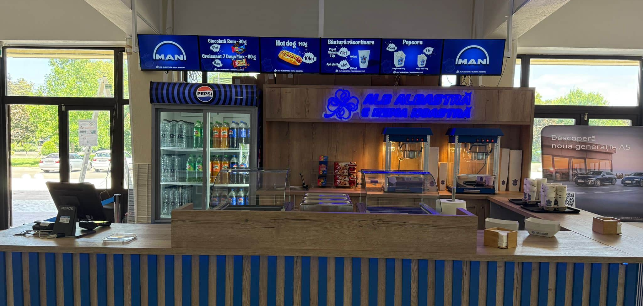
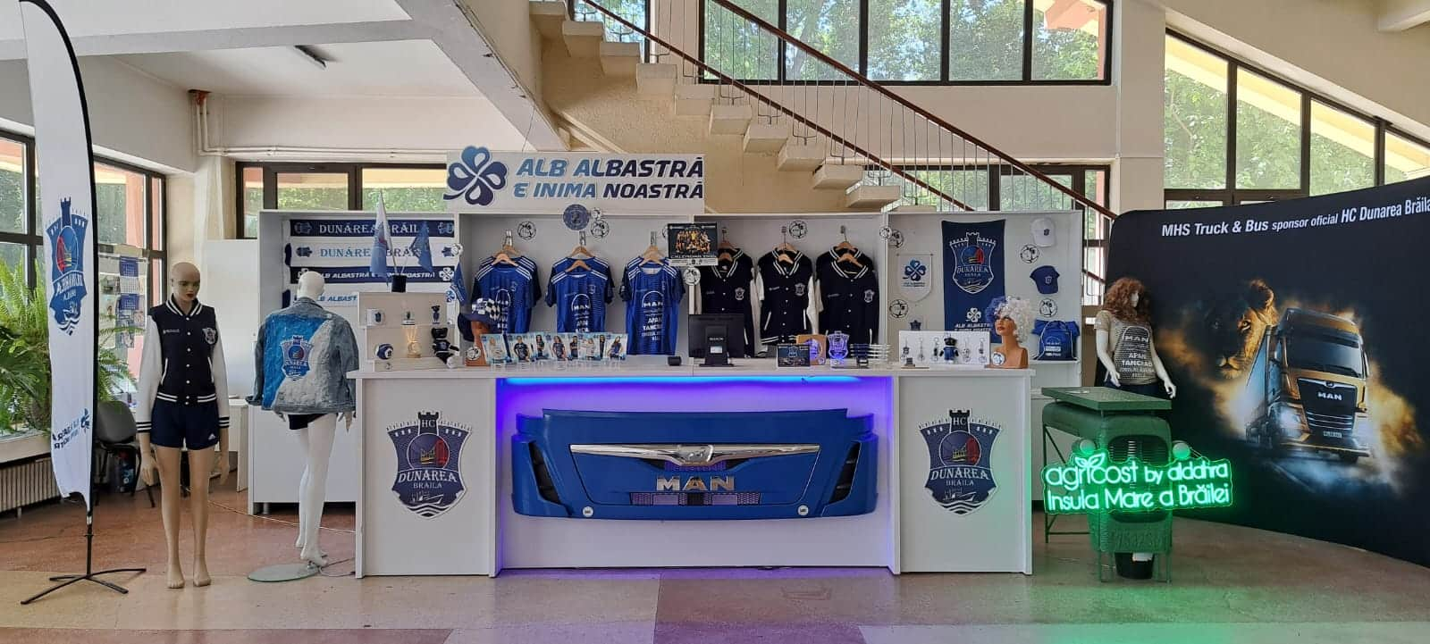
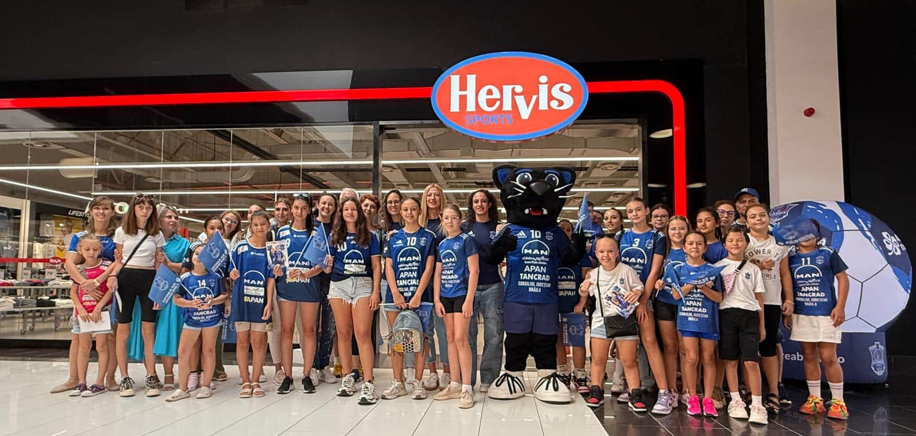
FOOD & FAN ZONE
Zona Food este un spațiu modern și prietenos, unde suporterii, echipa și partenerii se întâlnesc pentru socializare și relaxare în timpul meciurilor și evenimentelor. Este un spațiu de socializare, cu mese și zone de servire, accesibil pe durata meciurilor și evenimentelor clubului, cu două monitoare unde se expun permanent partenerii clubului. Este cadrul potrivit pentru interacțiune între suporteri, echipă și sponsori.
Sala Polivalentă Danubius (capacitate ~2200 locuri) este parte a aceluiași complex și oferă facilități: vestiare, cabină medicală, sală de conferințe, spații de protocol și zone de recreere. Clubul are și un magazin oficial atât fizic, dar și online dedicat suporterilor, lansat în 2020, unde sunt disponibile diverse produse cu însemnele echipei. Produsele sunt disponibile într-o gamă largă de prețuri accesibile: tricouri oficiale de joc și replică (cu nume și număr personalizat), mingi pentru copii, căni, brelocuri, pixuri, eșarfe, odorizante auto etc.. Obiectivul clubului este să facă produse accesibile tuturor suporterilor, pentru ca sala să fie cât mai "albastră" și atmosfera să fie un spectacol vizual al comunității.
Hervis x HC Dunărea Brăila
Produsele oficiale ale clubului nostru se găsesc la vânzare și în magazinul Hervis din Promenada Mall Brăila!

